Slide 1
东软睿道内部公开
文件编号： D000-
Java Web编程技术
版本：3.6.0-0.0.0
第2章 Servlet技术
东软睿道教育信息技术有限公司
(版权所有，翻版必究)
Copyright © Neusoft Educational Information Technology Co., Ltd
All Rights Reserved

Slide 2


本章教学目标
理解Servlet 的基础知识
理解Servlet 的生命周期
掌握Servlet的创建、声明配置、部署和运行
了解Servlet3.x和2.x版本声明配置Servlet的区别
掌握Servlet的数据处理、重定向与请求转发应用
掌握ServletConfig接口的主要方法及其用法
掌握ServletContext接口的主要方法及其用法
掌握HttpServletRequest接口的作用
掌握HttpServletRequest接口的主要方法及其用法
掌握HttpServletResponse接口的作用
掌握HttpServletResponse接口的主要方法及其用法
掌握请求响应中文乱码处理方法

Slide 3
本章教学内容
节 | 知识点 | 掌握程度 | 教学形式 | 对应微课
Servlet概述 | 什么是Servlet | 理解 | 线下 | 什么是Servlet
 | Servlet版本介绍 | 理解 | 线下 | Servlet版本介绍
 | Servlet容器介绍 | 理解 | 线下 | Servlet容器介绍
 | Servlet体系结构 | 理解 | 线下 | Servlet体系结构
 | Servlet接口 | 理解 | 线下 | Servlet接口
 | GenericServlet抽象类 | 理解 | 线下 | GenericServlet抽象类
 | HttpServlet抽象类 | 理解 | 线下 | HttpServlet抽象类
 | Servlet生命周期 | 理解 | 线下 | Servlet生命周期
 | Servlet创建 | 掌握 | 线下 | Servlet创建
 | Servlet声明配置 | 掌握 | 线下 | Servlet声明配置
 | Servlet2.5版本声明配置 | 掌握 | 线下 | Servlet2.5版本声明配置
Servlet基本应用 | 处理超链接请求数据 | 掌握 | 线下 | 处理超链接请求数据
 | 处理Form表单请求数据 | 掌握 | 线下 | 处理Form表单请求数据
 | 重定向 | 理解 | 线下 | 重定向
 | 请求转发 | 理解 | 线下 | 请求转发
 | 请求转发与重定向数据传递 | 理解 | 线下 | 请求转发与重定向数据传递
 | 请求转发与重定向的区别 | 理解 | 线下 | 请求转发与重定向的区别

Slide 4
本章教学内容
节 | 知识点 | 掌握程度 | 教学形式 | 对应微课
ServletConfig、ServletContext接口 | Servlet核心接口介绍 | 理解 | 线下 | Servlet核心接口介绍
 | ServletConfig接口 | 理解 | 线下 | ServletConfig接口
 | ServletContext接口 | 理解 | 线下 | ServletContext接口
 | ServletContext初始化参数 | 掌握 | 线下 | ServletContext初始化参数
 | ServletContext域属性 | 掌握 | 线下 | ServletContext域属性
 | 获取Web应用信息 | 了解 | 线下 | 获取Web应用信息
Servlet请求与响应 | HttpServletRequest接口 | 理解 | 线下 | HttpServletRequest接口
 | HTTP协议 | 理解 | 线下 | HTTP协议
 | HTTP请求行信息 | 理解 | 线下 | HTTP请求行信息
 | HTTP请求头信息 | 理解 | 线下 | HTTP请求头信息
 | HTTP请求正文 | 理解 | 线下 | HTTP请求正文
 | HTTP请求参数中文乱码问题 | 掌握 | 线下 | HTTP请求参数中文乱码问题
 | HttpServletRequest属性 | 掌握 | 线下 | HttpServletRequest属性
 | HttpServletResponse接口 | 理解 | 线上 | HttpServletResponse接口
 | HTTP协议响应报文 | 理解 | 线上 | HTTP协议响应报文
 | HTTP协议响应消息头 | 理解 | 线上 | HTTP协议响应消息头
 | 创建响应正文 | 掌握 | 线上 | 创建响应正文
 | 响应输出中文乱码问题 | 掌握 | 线上 | 响应输出中文乱码问题
本章实战项目任务实现 |  | 掌握 | 线下

Slide 5
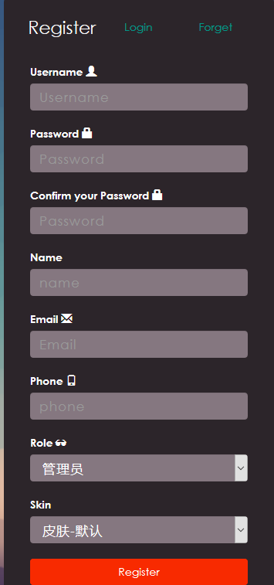
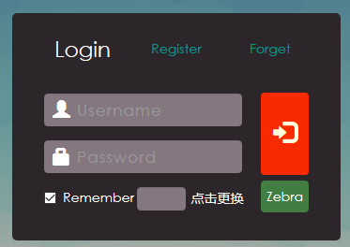
本章实战项目任务
本章实战任务将完成“东软跨境电子商务平台”用户注册、用户登功能模块实现。

Slide 6
01
Servlet概述
02
Servlet基本应用
03
ServletConfig、ServletContext接口
04
Servlet请求与响应
05
本章实战项目任务实现

Slide 7
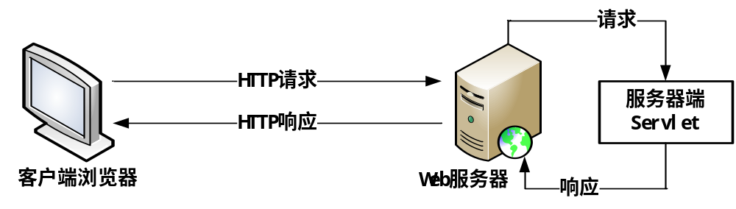

什么是Servlet
Servlet是基于Java语言的Web服务器端编程技术，按照Java EE规范定义，Servlet是运行在Servlet容器中的Java类，它能处理Web客户的HTTP请求，并产生HTTP响应。
Servlet对请求的处理和响应过程分为如下几个步骤：
  接收HTTP请求；
  取得请求信息，包括请求头和请求参数数据；
  调用其他Java类方法，完成具体的业务功能；
  实现到其他Web组件的跳转（包括重定向或请求转发）；
  生成HTTP响应（包括HTML或非HTML响应）。

Slide 8
Servlet版本介绍
  Servlet 3.0 随着Java EE 6规范一起发布，该版本在前一版本（Servlet 2.5）的基础上提供了若干新特性用于简化Web应用的开发和部署，新特性如下：
    注解支持、可插性支持、动态配置、异步处理
  Servlet 4.0是对Servlet 协议的一次大改动，关键之处在于对HTTP2.0的支持，相关新特性如下:
    请求/响应复用(Request/Response multiplexing)
    流的优先级(Stream Prioritization)
    服务器推送(Server Push)
    HTTP1.1升级(Upgrade from HTTP 1.1)
发布日期 | Java EE版本号 | Servlet和JSP版本号
1999年12月17日 | J2EE 1.2 | Servlet 2.2、JSP 1.1
2001年8月22日 | J2EE 1.3 | Servlet 2.3、JSP 1.2
2003年11月24日 | J2EE 1.4 | Servlet 2.4、JSP 2.0
2006年5月8日 | Java EE 5 | Servlet 2.5、JSP 2.1
2009年12月10日 | Java EE 6 | Servlet 3.0、JSP 2.2
2013年5月28日 | Java EE 7 | Servlet 3.1、JSP 2.3
2017年9月5日 | Java EE 8 | Servlet 4.0、JSP 2.3
Notes:
首先JavaSE、JavaEE都是SUN公司自己定义的官方标准，Servlet/JSP是有自己的版本的，每次版本的升级都会带啦重大的更新，而Tomcat则是第三方的实现，由于它自身就是使用Java开发的，所以它的版本也和前面三个标准有密切的关系，而且具有一定的对应关系，详见下图。
Apache Tomcat 9.0.0.M1 是 9.0.x 的第一个里程碑版本，提供 9.0.x 的新特性早期预览，希望能得到用户的反馈。
值得关注的改进：
- 新增 HTTP/2 支持和 TLS 虚拟主机
- 实现当前 Servlet 4.0 规范草案
- BIO connectors 不再支持 Windows Itanium 和 Comet
Servlet2.5
2005 年 9 月发布 Servlet 2.5
Servlet 2.5 一些变化的介绍:
1) 基于最新的 J2SE 5.0 开发的。
2) 支持 annotations 。
3) web.xml 中的几处配置更加方便。
4) 去除了少数的限制。
5) 优化了一些实例
Servlet 的各个版本对监听器的变化有:
(1) Servlet 2.2 和 jsp1.1
新增Listener:HttpSessionBindingListener
新增Event: HttpSessionBindingEvent
(2) Servlet 2.3 和 jsp1.2
新增Listener:ServletContextListener,ServletContextAttributeListener
,HttpSessionListener,HttpSessionActivationListener,HttpSessionAttributeListener
新增Event: ServletContextEvent,ServletContextAttributeEvent,HttpSessionEvent
(3) Servlet 2.4 和 jsp2.0
新增Listener:ServletRequestListener,ServletRequestAttribureListener
新增Event: ServletRequestEvent,ServletRequestAttributeEvent
Servlet3.0
Servlet 3.0 作为 Java EE 6 规范体系中一员，随着 Java EE 6 规范一起发布。该版本在前一版本(Servlet 2.5)的基础上提供了若干新特性用于简化 Web 应用的开发和部署。其中有几项特性的引入让开发者感到非常兴奋，同时也获得了 Java 社区的一片赞誉之声:
Servlet4.0草案
从3.1到4.0将是对Servlet 协议的一次大改动，而改动的关键之处在于对HTTP/2的支持。HTTP2将是是继上世纪末HTTP1.1协议规范化以来首个HTTP协议新版本，相对于HTTP1.1，HTTP2将带来许多的增强。在草案提议中，Shing Wai列举出了一些HTTP2的新特性，而这些特性也正是他希望在Servlet 4.0 API中实现并暴露给用户的新功能，这些新特性如下:
1.请求/响应复用(Request/Response multiplexing)
2.流的优先级(Stream Prioritization)
3.服务器推送(Server Push)
4.HTTP1.1升级(Upgrade from HTTP 1.1)

Slide 9
Servlet容器介绍
Servlet运行在服务器端，由Servlet容器所管理，Servlet容器也叫Servlet引擎，是Web服务器或应用服务器的一部分，用于在发送的请求和响应之上提供网络服务、解码基于MIME的请求、格式化基于MIME的响应。
目前主流的Web服务器Tomcat（包含Servlet容器）对Servlet版本的支持关系：
Servlet版本号 | Tomcat版本号
Servlet 2.4 | Tomcat 5.x
Servlet 2.5 | Tomcat 6.x
Servlet 3.0 | Tomcat 7.x
Servlet 3.1 | Tomcat 8.x
Servlet 4.0 | Tomcat 9.x

Slide 10

创建第一个Servlet
Servlet的创建过程
  1、创建Java Web项目
  2、创建Servlet
  3、实现doPost()或doGet()方法
  4、声明配置Servlet
    3.x版本以上规范中使用注解声明配置
    2.5版本规范中采用web.xml配置文件声明配置
  5、部署运行Servlet
说明：本门课程我们均采用3.x版本以上的注解配置进行讲解学习，关于2.5版本的web.xml配置后面后只做介绍说明，大家能够了解这种配置方法即可。
示例代码：ch02-HelloServlet\HelloServlet
    讲师演示讲解

Slide 11
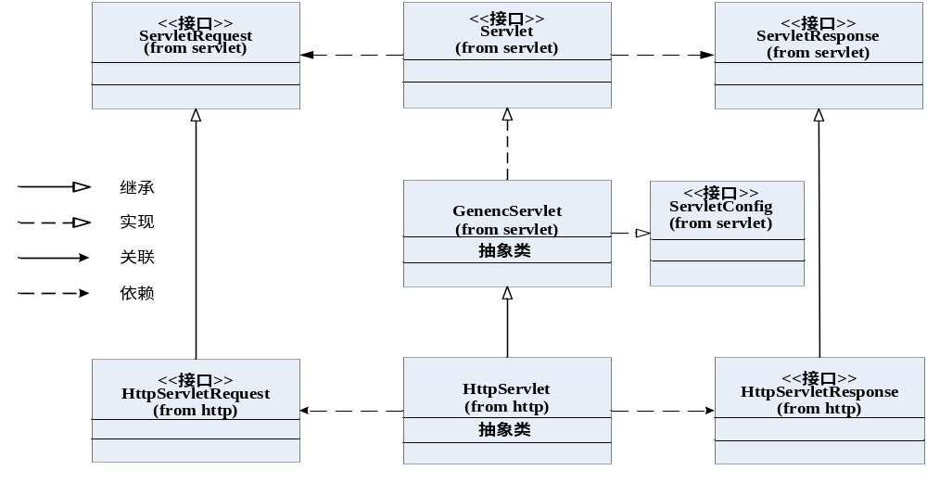
Servlet体系结构
Servlet是使用Servlet API（应用程序设计接口）及相关类和方法的Java程序。
Servlet API包含两个软件包：
  javax.servlet包
    定义了所有Servlet类都必须实现或继承的通用接口和类
  javax.servlet.http包
    定义了采用HTTP协议通信的HttpServlet类。
Servlet API的主要接口和类之间的关系

Slide 12
Servlet接口
javax.servlet.Servlet的定义如下：
所有的Servlet都必须直接或间接地实现javax.servlet.Servlet接口；
Servlet接口规定了必须由Servlet类实现并且由Servlet引擎识别和管理的方法集；
Servlet接口的基本目标是提供与Servlet生命周期相关的方法，如：init()、service()和destroy()等。
package javax.servlet;
import java.io.IOException;
public interface Servlet {
public void init(ServletConfig config) throws ServletException;
public ServletConfig getServletConfig();
public void service(ServletRequest req, ServletResponse res) throws ServletException, IOException;
public String getServletInfo();
public void destroy();
}

Slide 13
Servlet接口
Servlet接口中的主要方法及描述：
API访问地址：https://docs.oracle.com/javaee/6/api/
方法名称 | 方法描述
init(ServletConfig config) | Servlet初始化方法，在Servlet实例化后，容器调用该方法进行Servlet的初始化，init()方法只能被调用一次，如果此方法没有正常结束，就会抛出一个ServletException异常，一旦抛出该异常，Servlet将不再执行，随后对其进行再次调用会，容器会重新载入并再次运行init()方法。
service(ServletRequest req ,ServletResponse resp) | Servlet的服务方法。当用户对Servlet发出请求时容器会调用该方法处理用户的请求
destroy() | Servlet的销毁方法。容器在终止Servlet服务前调用此方法，容器调用此方法前必须给service()线程足够时间来结束执行，因此接口规定当service()正在执行时，destroy()不被执行
getServletConfig() | 此方法可以让Servlet在任何时候获得ServletConfig对象
getServletInfo() | 此方法返回一个String对象，该对象包含Servlet的信息，例如：开发者、创建日期、描述信息等。该方法也可用于容器

Slide 14
GenericServlet抽象类
GenericServlet概述
  GenericServlet是一个通用的协议无关的Servlet，它实现了Servlet和ServletConfig接口。
  继承自GenericServlet的Servlet应该要覆盖service()方法。
GenericServlet的常用方法
方法名称 | 功能描述
public void init(ServletConfig config) | 调用Servlet接口中的init()方法。此方法还有一无参的重载方法，其功能与此方法相同
public String getInitParameter(Stringname) | 返回名称为name的初始化参数的值
public ServletContext getServletContext() | 返回ServletContext对象的引用
<number>/43

Slide 15
HttpServlet抽象类
HttpServlet指能够处理HTTP请求的Servlet，它在原有Servlet接口上添加了对HTTP协议的处理，它比Servlet接口的功能更为强大。
HttpServlet类中的主要方法及描述：
  HttpServlet作为HTTP请求的分发器，除了提供对GET和POST请求的处理外，对于其他请求类型也提供了相应的处理方法（如：doHead()、doOptions()、doDelete()、doPut()、doTrace()）
方法 | 方法描述
service(HttpServletRequest req, HttpServletResponse resp) | HttpServlet在实现Servlet接口时，重写了service()方法，该方法会自动判断用户的请求方式；若为GET请求，则调用HttpServlet的doGet()方法；若为POST请求，则调用doPost()方法。因此，开发人员在编写Servlet时，通常只需要重写doGet()或doPost()方法，而不要去重写service方法。如果Servlet收到一个HTTP请求而你没有重载相应的do方法，它就返回一个说明此方法对本资源不可用的标准HTTP错误。
doGet(HttpServletRequest req, HttpServletResponse resp) | 此方法被本类的service()方法调用，用来处理一个HTTP GET 操作。
doPost(HttpServletRequest req, HttpServletResponse resp) | 此方法被本类的service()方法调用，用来处理一个HTTP POST 操作。

Slide 16
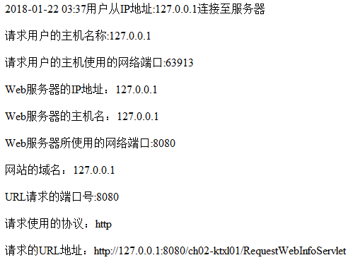
课堂练习（10分钟）
1、编写一个Servlet，当用户请求该Servlet时，显示用户于哪年那月几点几分从哪个IP(Internet Protocol)地址连接至服务器。
2、查询一下ServletRequest或HttpServletRequest的API帮助文档，了解有哪些方法可以使用，并选择对应方法进行测试。
  https://docs.oracle.com/javaee/6/api/
参考答案： ch02-ktxl01/RequestWebInfoServlet

Slide 17
Servlet声明配置
Servlet的声明配置信息主要包括Servlet的描述、名称、初始参数、类路径以及访问地址等。
注解@WebServlet会在程序部署时被Servlet容器处理，容器将根据具体的属性配置把相应的类部署为Servlet；
注解@WebServlet的属性及描述
属性名 | 类型 | 描述
name | String | 指定Servlet的名字，可以为任何字符串，一般与Servlet的类名相同，如果没有显式指定，则该Servlet的取值即为类的全限定名
urlPatterns | String[] | 指定一组Servlet的URL匹配模式，可以是匹配地址映射（如：/SimpleServlet）、匹配目录映射（如：/servlet/*）和匹配扩展名映射（如：*.action）
value | String[] | 该属性等价于urlPatterns属性。两个属性不能同时使用
loadOnStartup | int | 指定Servlet的加载顺序。当此选项没有指定时，表示容器在该Servlet第一次被请求时才加载；当值为0或者大于0时，表示容器在应用启动时就加载这个Servlet。值越小，启动该servlet的优先级越高。原则上不同的Servlet应该使用不同的启动顺序数字
initParams | WebInitParam[] | 指定一组Servlet初始化参数，为可选项
asyncSupported | boolean | 声明Servlet是否支持异步操作模式，默认为false
description | String | 指定该Servlet的描述信息
displayName | String | 指定该Servlet的显示名，通常配合工具使用

Slide 18
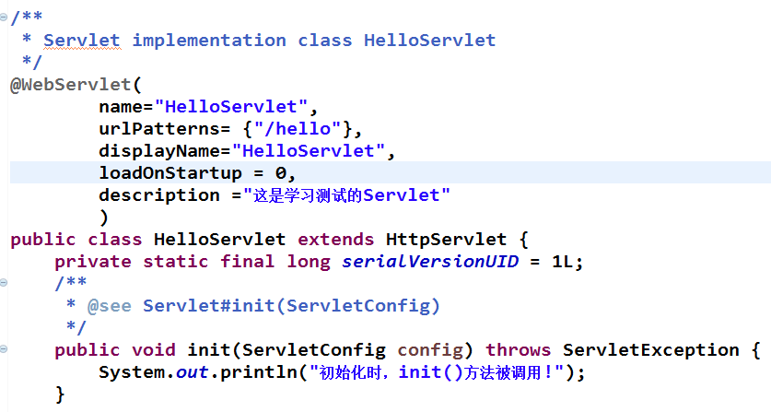
Servlet声明配置
Servlet生命配置样例
访问URL：http://localhost:8080/HelloServlet/hello
示例代码：ch02-HelloServlet\HelloServlet
    讲师演示讲解

Slide 19
Servlet声明配置
Servlet的映射路径
  urlPatterns= {"/hello","/hello.do","/hello/hello.html"}
  urlPatterns= {"/hello","*.do"}
精确匹配：
  /hello
    访问路径：http://localhost:8080/HelloServlet/hello
  /hello/hello.do
    访问路径：http://localhost:8080/HelloServlet/hello/hello.do
模糊匹配：
  /*
    访问路径：http://localhost:8080/HelloServlet/任意路径
  /hello/*
    访问路径： http://localhost:8080/HelloServlet/hello/任意路径
  *.do、*.action、*.后缀名
    访问路径： http://localhost:8080/HelloServlet/任意路径.do
示例代码：ch02-HelloServlet\HelloServlet

Slide 20
课堂练习（15分钟）
1、通过@WebServlet注解配置，将HelloServlet的访问路径修改为hello，并设置在服务器启动的时候创建并初始化该Servlet。
2、通过@WebServlet注解配置，为HelloServlet配置jdbcDriver、jdbcUrl两个初始化参数,并在init方法中获取参数值，并输出。
3、新建一个UserServlet，配置url访问路径为/user/user.do,重写init等方法。
4、配置HelloServlet、UserServlet的loadOnStartup，并测试观察启动顺序，理解Servlet的初始化过程。
参考答案： ch02-ktlx01\HelloServlet、UserServlet

Slide 21
Servlet2.5版本声明配置
在web.xml中通过“<servlet> </servlet>”元素声明Servlet，其子元素及其描述如下表：
web.xml中"<servlet-mapping> </servlet-mapping>”元素用于指定Servlet的URL映射，其子元素及其描述如下表：
属性名 | 类型 | 描述
<description> | String | 指定该Servlet的描述信息，等价于@WebServlet 的description属性
<display-name> | String | 指定该Servlet的显示名，通常配合工具使用，等价于@WebServlet的displayName属性
<servlet-name> | String | 指定Servlet的名称，一般与Servlet的类名相同，要求在一个web.xml文件内名字唯一，等价于@WebServlet的name属性
<servlet-class> | String | 指定Servlet类的全限定名，即：包名.类名
<init-param> |  | 指定Servlet初始化参数，等价于@WebServlet的initParams属性，若有多个参数可重复定义此元素。此元素为可选配置
<param-name> | String | 指定初始参数名
<param-value> | String | 指定初始参数名对应的值
<load-on-startup> | int | 指定Servlet的加载顺序，等价于@WebServlet的loadOnStartup属性
<async-supported> | boolean | 指定Servlet是否支持异步操作模式，默认为false，等价于@WebServlet的asyncSupported属性
属性名 | 类型 | 描述
<servlet-name> | String | 用来指定要映射的Servlet名称，要与<servlet>声明中的<servlet-name>值一致
<url-pattern> | String | 指定Servlet的URL匹配模式，等价于@WebServlet的urlPatterns属性或value属性

Slide 22
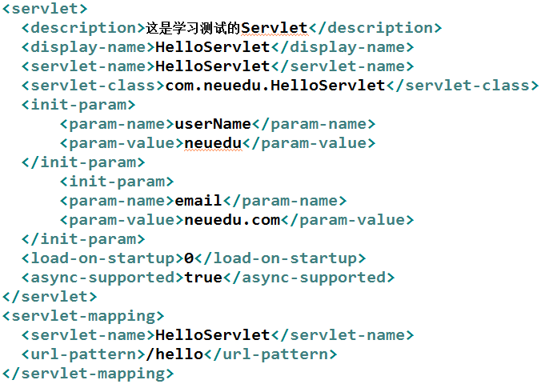
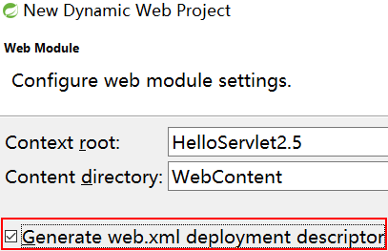
Servlet2.5版本声明配置
创建一个Servlet2.5版本的web工程
  在创建工程的最后一步把生成web.xml配置文件的复选框选择，如下图：
  Web.xml配置文件被创建并存放在WEB-INF/目录下；
  创建HelloServlet，并在web.xml配置文件中进行配置
示例代码：ch02-HelloServlet2.5
    讲师演示讲解

Slide 23
课堂练习（15分钟）
通过Servlet2.5版本完成如下练习
1、将HelloServlet的访问路径修改为hello，并设置在服务器启动的时候创建并初始化该Servlet。
2、为HelloServlet配置jdbcDriver、jdbcUrl两个初始化参数,并在init方法中获取参数值，并输出。
3、新建一个UserServlet，配置url访问路径为/user/user.do,重写init等方法。
4、配置HelloServlet、UserServlet的loadOnStartup，并测试观察启动顺序，理解Servlet的初始化过程。
参考答案
  ch02-ktlx01-2.5\HelloServlet、UserServlet

Slide 24
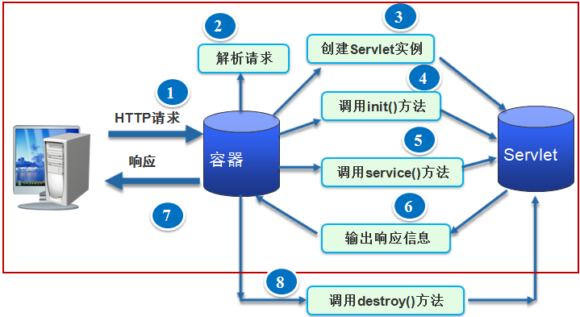
Servlet生命周期
Servlet生命周期是指Servlet实例从创建到响应客户请求，直至销毁的过程。Servlet程序本身不直接在Java虚拟机上运行，由Servlet容器负责管理其整个生命周期。
Servlet生命周期可分为四个阶段：实例化、初始化、处理请求、销毁。
Servlet容器在如下时刻加载和实例化一个Servlet：
  在Servlet容器启动后，客户首次向Servlet发出请求，Servlet容器会判断内存中是否存在指定的Servlet对象，如果没有则创建它，然后根据客户的请求创建HttpRequest、HttpResponse对象，从而调用Servlet 对象的service方法。
  在为Servlet配置了自动装入选项（load-on-startup）时，服务器在启动时会自动装入此Servlet。

Slide 25
Servlet生命周期
Servlet初始化
  Servlet实例化后，Servlet容器将调用Servlet的init方法来对Servlet实例进行初始化，初始化成功，Servlet在Web容器中会处于服务可用状态；如果初始化失败，Servlet容器会销毁该实例；
  当Servlet运行出现异常时，Servlet容器会使该实例变为服务不可用状态。
请求处理
  服务器接收到客户端请求，会为该请求创建“请求”对象和“响应”对象，并调用service()方法，service()方法再调用其他方法来处理请求.
  在Servlet生命周期中，service()方法可能被多次调用。当多个客户端同时访问某个Servlet的service()方法时，服务器会为每个请求创建一个线程，这样可以并行处理多个请求，减少请求处理的等待时间，提高服务器的响应速度。但同时也要注意对同一对象的并发访问问题。
服务终止
  当Servlet容器需要终止Servlet（如Web服务器被关闭或需要出让资源），它会先调用Servlet的destroy()方法使其释放正在使用的资源。
  在调用destroy()方法之前，必须让当前正在执行service()方法的任何线程完成执行，或者超过了服务器定义的时间限制。
  在destroy()方法完成后，Servlet容器必须释放Servlet实例以便被垃圾回收。

Slide 26
课堂练习（10分钟）
1、编写一个TestServlet，重写service、init、doGet、doPost、destory 5个方法，分别在控制台输出相关信息。
2、在浏览器测试访问TestServlet，理解Servlet的基本声明配置和生命周期方法。
参考答案
  ch02-ktlx01-2.5\TestServlet

Slide 27
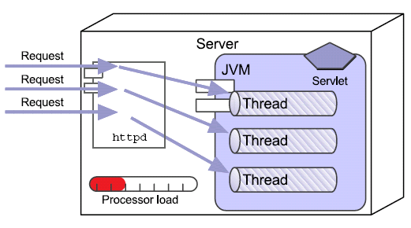
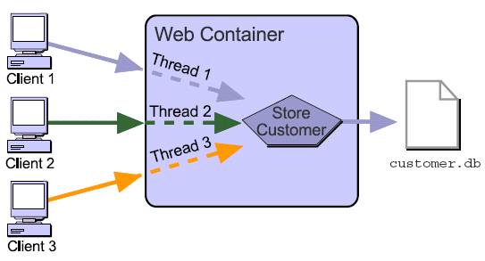
Servlet的多线程并发问题
由于servlet在Tomcat中是以单例模式存在的，所以当多个servlet的线程同时访问了servlet的共享数据，如成员变量，可能会引发线程安全问题。
  多线程下每个线程对局部变量都会有自己的一份copy，这样对局部变量的修改只会影响到自己的copy而不会对别的线程产生影响，线程安全的。
解决办法：
  把使用到共享数据的代码块进行同步（使用synchronized关键字进行同步）
  建议在servlet类中尽量不要使用成员变量。如果确实要使用成员，必须同步。而且尽量缩小同步代码块的范围。

Slide 28
01
Servlet概述
02
Servlet基本应用
03
ServletConfig、ServletContext接口
04
Servlet请求与响应
05
本章实战项目任务实现

Slide 29
处理超链接请求数据
超链接形式的数据请求语法格式
  <a href=”URL地址?参数=参数值[&参数=参数值...]”>链接文本</a>
例如：
  <a href=“queryServlet?pageNo=3&queryString=neuedu">下一页</a>
    链接地址中的“queryServlet”为请求地址；
    “pageNo”表示请求参数；
    “3”为pageNo请求参数的值；
    “&”为多个参数间的关联符；
    “queryString”表示表示另一个请求参数；“neuedu” 为queryString请求参数的值
发送请求的URL地址可以是绝对地址，如：
  http://localhost:8080/ServletDemo1/QueryServlet。
  也可以是相对地址，如：QueryServlet、../QueryServlet等形式。
  在开发中大多数使用相对地址，以便于项目的移植。

Slide 30
处理超链接请求数据
当用户通过超链接发送的请求到达Servlet容器时，包含数据的请求将被容器转换为HttpServletRequest对象。对请求数据的处理工作便由HttpServletRequest对象完成。
HttpServletRequest对象常用的数据处理方法有：
  public String getParameter(String name),返回由name指定的用户请求参数的值。
  public String[] getParameterValues(String name),返回由name指定的一组用户请求参数的值。
  public Enumeration getParameterNames()返回所有客户请求的参数名。
容器在将请求转换为HttpServletRequest对象之后，还会根据请求的类型调用不同的请求方法。对用超链接的GET请求则会调用doGet()方法；对于Form表单的POST请求则会调用doPost()方法
示例代码：
  ch02-ServletDemo1/query.html、 QueryServlet
    讲师演示讲解

Slide 31
处理Form表单请求数据
Form表单数据请求语法格式
示例
<form action=”URL” method=”GET/POST”
enctype=“application/x-www-form-urlencoded或multipart/form-data”>
<input type=“text” name=“username”/> ……
<input type=”submit”/>
</form>
请求的服务器端Servlet地址
请求类型
<form action="RegisterServlet" method="POST">
<p>用户名：<input type="text" name="userName"/></p>
<p>密码：<input type="password" name="password"/></p>
<p>类型： <input type="checkbox" name="type" value="1">企业
<input type="checkbox" name="type" value="2">个人
<input type="checkbox" name="type" value="3">社团</p>
<p><input type="submit" value="注册"/></p>
</form>
请求参数
表单提交按钮

Slide 32
处理Form表单请求数据
Form表单在enctype属性缺省或取值为application/x-www-form-urlencoded情况下，无论是Get请求类型还是Post请求类型，均通过HttpServletRequest对象来获取请求数据。
超链接一般用于获取/查询资源信息，属于GET请求类型，请求的数据会附在URL之后，以?分割URL和传输数据，参数之间以&相连。由于其安全性（如：请求数据会以明文显示在地址栏上）以及请求地址的长度限制，一般仅用于传送一些简单的数据；
Form表单一般用于更新资源信息，默认使用GET请求类型，多使用POST请求类型。由于POST请求类型理论上没有数据大小限制，可用表单来传较大量的数据；
示例代码：
  ServletDemo1/register.html、 ServletDemo1/RegisterServlet
    讲师演示讲解

Slide 33
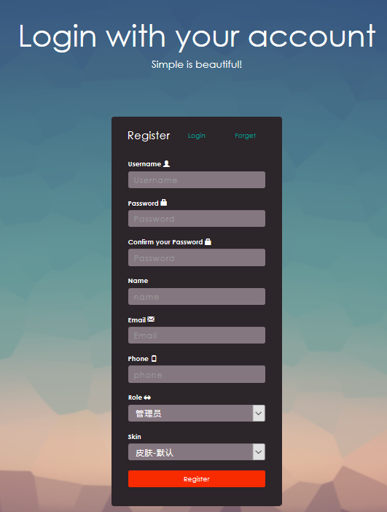
课堂练习（15分钟）
1、创建一个处理东软跨境电子商务平台用户注册的Servlet，接收表单参数，并在Servlet中输出用户注册的表单信息，页面原型文件请使用login.html案例文件。
参考答案：
  ch02-ktlx02/login.html
  ch02-ktlx02/UserRegisterServlet

Slide 34
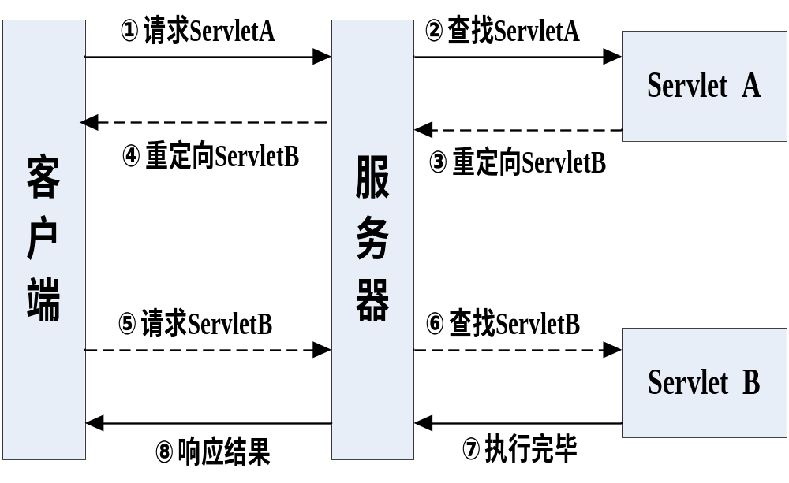
重定向
重定向是指由原请求地址重新定位到某个新地址，原有的request请求失效，客户端看到的是新的request请求返回的响应结果，客户端浏览器地址栏变为新请求地址。
下图演示由请求ServletA到ServletB的重定向过程
两次请求
两次响应

Slide 35
重定向
重定向通过HttpServletResponse对象的sendRedirect()方法实现，该方法会通知客户端去重新访问新指定的URL地址，其语法格式如下：
  public void sendRedirect(String location)throws java.io.IOException
  location参数用以指定重定向的URL，它可以是相对路径或绝对路径。
示例
  表示重定向到当前应用程序根目录下的index.jsp页面
    response.sendRedirect("/ServletDemo1/index.jsp");
sendRedirect()方法不仅可以重定向到当前应用程序中的其他资源，还可以重定向到同一个站点上的其他应用程序中的资源，甚至是使用绝对URL重定向到其他站点的资源。
  示例代码：ServletDemo1/RedirectServelt、ServletDemo1/ResultServlet
    讲师演示讲解

Slide 36
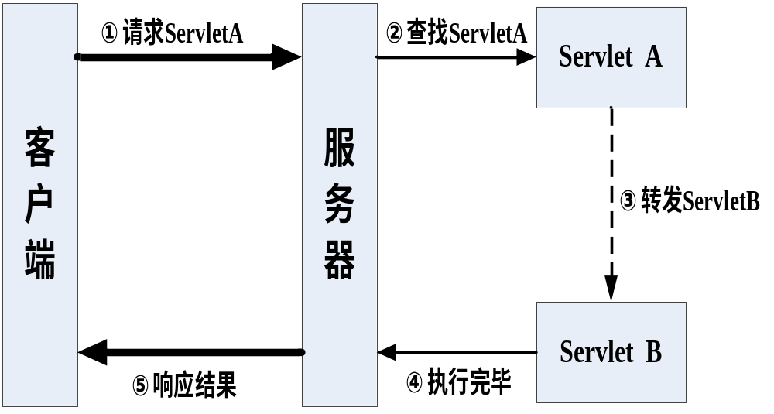
请求转发
请求转发是指将请求再转发到其他地址，转发过程中使用的是同一个request请求，转发后浏览器地址栏内容不变。
下图演示由请求ServletA到ServletB的转发过程

Slide 37
请求转发
请求转发的过程发生在服务器内部，只能从当前应用内部查找相应的转发资源，而不能转发到其它应用的资源。
请求转发使用RequestDispatcher接口中的forward()方法来实现，该方法可以把请求转发给另外一个资源，并让该资源对此请求进行响应。
RequestDispatcher接口有以下两个方法：
  forward()方法：将请求转发给其他资源。
  include()方法：将其他资源并入到当前请求中。
请求转发语法：
  RequestDispatcher dispatcher = request.getRequestDispatcher(String path);
  dispatcher.forward(ServletRequest request,ServletResponse response);
其中：
  path参数用以指定转发的URL，只能是相对路径；
  request和response参数取值为当前请求所对应的HttpServletRequest和HttpServletResponse对象。
  示例代码：ServletDemo1/ForwardServelt
    讲师演示讲解

Slide 38
请求转发与重定向数据传递
请求转发与重定向对HttpServletRequest对象属性的存取。
HttpServletRequest对象属性的存取语法
  request.setAttribute("attrobj", “value"); // 将attrobj属性值存储到request对象中
  request.getAttribute("attrobj"); // 从request对象中取出attrobj属性值
  示例代码1：ServletDemo1/AttributeForwardServlet、 ServletDemo1/AttributeResultServlet
  示例代码2：ServletDemo1/AttributeRedirectServlet、 ServletDemo1/AttributeResultServlet
    讲师演示讲解

Slide 39
请求转发与重定向的区别
重定向和请求转发都可以让浏览器获得另外一个URL所指向的资源，但两者的内部运行机制有很大的区别：
  请求转发只能将请求转发给同一个Web应用中的组件；而重定向不仅可以重定向到当前应用程序中的其他资源，还可以重定向到同一个站点上的其他应用程序中的资源，或者重定向到其他站点的资源；
  重定向的访问过程结束后，浏览器地址栏中显示的URL会发生改变，由初始的URL地址变成重定向的目标URL；而请求转发过程结束后，浏览器地址栏保持初始的URL地址不变；
  请求转发调用者与被调用者之间共享相同的request对象和response对象，它们属于同一个访问请求和响应过程；而重定向调用者与被调用者使用各自的request对象和response对象，它们属于两个独立的访问请求和响应过程。
  不代表方法的结束，下面的代码还会继续执行，注意在转发或重定向的语句后面不要在编写代码。

Slide 40
课堂练习（15分钟）
1、编写一个模拟用户登录功能实现，要求如下：
  编写一个用户登录页面，包括用户名和密码表单。
  编写一个LoginServlet，并在Servlet中判断用户输入的用户名和密码是否都为admin，存储验证结果数据，并跳转到LoginResultServlet，通过response输出登录验证的结果。
参考答案：
  ch02-ktlx02\login.html
  ch02-ktlx02\LoginServlet、LoginResultServlet

Slide 41
01
Servlet概述
02
Servlet基本应用
03
ServletConfig、ServletContext接口
04
Servlet请求与响应
05
本章实战项目任务实现

Slide 42
Servlet核心接口介绍
Servlet几个重要的接口简介：
  ServletConfig接口：用于获取Servlet初始化参数和ServletContext对象；
  ServletContext接口：代表当前Servlet运行环境，Servlet可以通过ServletContext对象来访问Servlet容器中的各种资源；
  HttpServletRequest接口：用于封装HTTP请求信息；
  HttpServletResponse接口：用于封装HTTP响应消息。
后面我们重点讲解这几个核心接口使用。

Slide 43
ServletConfig接口
javax.servlet.ServletConfig接口的定义为：
  public abstract interface javax.servlet.ServletConfig
  容器在初始化一个Servlet时，将为该Servlet创建一个唯一的ServletConfig对象，并将这个ServletConfig对象通过init(ServletConfig config)方法传递并保存在此Servlet对象中。
ServletConfig接口的主要方法
方法 | 方法描述
getInitParameter(String param) | 根据给定的初始化参数名称，返回匹配的初始化参数值
getInitParameterNames(String param) | 返回一个Enumeration对象，里面包含了所有的初始化参数
getServletContext() | 返回一个ServletContext()对象
getServletName() | 返回当前Servlet的名字，即@WebServlet的name属性值。如果没有配置这个属性，则返回Servlet类的全限定名。

Slide 44
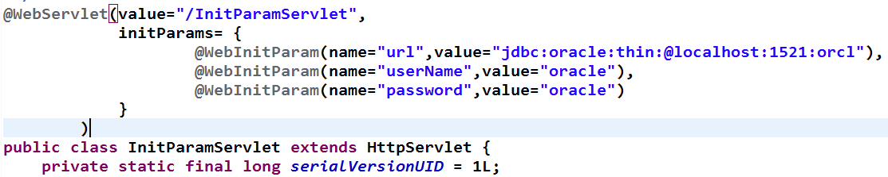
ServletConfig接口
使用ServletConfig接口获取Servlet初始化参数
  通过使用@WebServlet注解的initParams熟悉来配置初始化参数（2.5版本中使用web.xml配置文件方式）
  示例代码：
  在项目开发中会遇到一些随需求不断变更的信息，例如数据库的连接地址、账号、密码等，若将这些信息硬编码到Servlet类中，则信息的每次修改都将使Servlet重新编译，这将大大降低系统的可维护性。这种情况可以采用Servlet的初始参数配置来解决这类问题

Slide 45
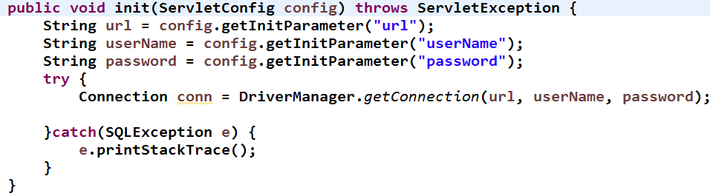
ServletConfig接口
使用ServletConfig接口获取Servlet初始化参数
  在Servlet中init方法获取初始化参数
示例代码：ch02-ServletDemo1/InitParamServlet
    讲师演示讲解

Slide 46
ServletContext接口
ServletContext也称为Servlet上下文，代表当前Servlet运行环境，是Servlet与Servlet容器之间直接通信的接口；
  Servlet容器在启动一个Web应用时，会为该应用创建一个唯一的ServletContext对象供该应用中的所有Servlet对象共享，Servlet对象可以通过ServletContext对象来访问容器中的各种资源。
获得ServletContext对象的两种方式：
  通过ServletConfig接口的getServletContext()方法获得ServletContext对象；
  通过GenericServlet抽象类的getServletContext()方法获得ServletContext对象，实质上该方法也是调用了ServletConfig的getServletContext()方法。
ServletContext接口中提供了以下几种类型的方法：
  获取应用范围的初始化参数的方法；
  存取应用范围域属性的方法；
  获取当前Web应用信息的方法；
  获取当前容器信息和输出日志的方法；
  获取服务器端文件资源的方法。

Slide 47
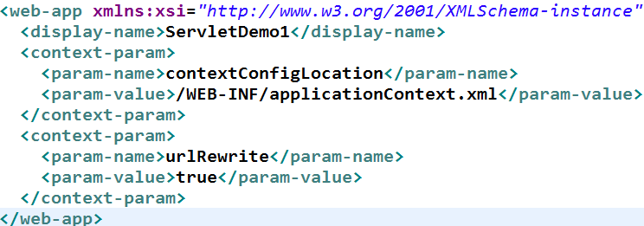
ServletContext初始化参数
Web应用开发中，可以配置应用范围的初始化参数（注意区别Servlet初始化参数），Tomcat容器在应用程序加载时会读取这些配置参数，并存入ServletContext对象中。
ServletContext接口中提供了以下方法：
  getInitParameter(String name),返回Web应用范围内匹配的初始化参数值。
  getInitParameterNames(),返回一个包含初始化参数的Enumeration对象
配置ServletContext初始化参数：
  在web.xml配置文件中<web-app>元素下，使用<context-param>元素进行配置。

Slide 48
ServletContext初始化参数
获取ServletContext初始化参数：
上下文初始化参数与Servlet初始化参数区别:
  getServletContext().getInitParameter(“foo”); 对Web应用的所有servlet和JSP都可用
  getServletConfig().getInitParameter("foo"); 只对配置了<init-param>的相应servlet可用。
  每个Servlet都有一个ServletConfig,每个Web应用只有一个ServletContext，所有Servlet共享。
示例代码： ch02-ServletDemo1/ContextInitParamServlet、web.xml
    讲师演示讲解

Slide 49
ServletContext域属性
ServletContext对象可以理解为容器内的一个共享空间，可以存放具有应用级别作用域的数据，Web应用中的各个组件都可以共享这些数据。这些共享数据以key/value的形式存放在ServletContext对象中，并以key作为其属性名被访问。
应用域属性的存取方法
  setAttribute(String name,Object object)，把一个对象和一个属性名绑定并存放到ServletContext中，参数name指定属性名，参数Object表示共享数据
  getAttribute(String name)，根据参数给定的属性名，返回一个Object类型的对象
  getAttributeNames()，返回一个Enumeration对象，该对象包含了所有存放在ServletContext中的属性名。
  removeAttribute(String name)，根据参数指定的属性名，从ServletContext对象中删除匹配的属性
示例代码：页面访问量统计ServletDemo1/ContextAttributeServlet
    讲师演示讲解

Slide 50
获取Web应用信息
ServletContext对象还包含有关Web应用的信息，例如：当前Web应用的根路径、应用的名称、应用组件间的转发、以及容器下其他Web应用的ServletContext对象等。
Web应用信息的获取方法
  getContextPath(),返回当前Web应用的根路径;
  getServletContextName(),返回Web应用的名字。即<web-app>元素中<display-name>元素的值;
  getRealPath(“路径”),返回文件系统中URI对应的绝对路径。如果不能进行映射，返回null;
  getResourceAsStream(“路径”),得到web应用中的资源文件image等；
  getRequestDispatcher(String path),返回一个用于向其它Web组件转发请求的RequestDispatcher对象;
示例代码： ch02-ServletDemo1/ContextAppInfoServlet
    讲师演示讲解

Slide 51
课堂练习（20分钟）
1、在后续框架阶段的学习中我们会使用到spring框架，我们在web.xml中通过context-param配置Spring框架的配置文件，请完成如下练习：
  在web.xml中配置两个context-param
    参数1：contextConfigLocation，值：classpath:applicationContext.xml
    参数2：webAppRootKey，值:neuedu.root
  创建一个SpringConfigServlet，读取并响应输出两个参数的值。
2、创建一个SpringMvcDispatcherServlet，并配置为load-on-startup，为该Servlet配置如下始化参数：
    参数1：contextConfigLocation，值：classpath:applicationContext-mvc.xml
  读取并响应输出参数的值。
3、理解Servlet初始化参数与ServletContext初始化参数的区别。

Slide 52
01
Servlet概述
02
Servlet基本应用
03
ServletConfig、ServletContext接口
04
Servlet请求与响应
05
本章实战项目任务实现

Slide 53
HttpServletRequest接口
ServletRequest接口被定义为用于封装请求的信息，ServletRequest对象由Servlet容器在用户每次请求Servlet时创建并传入Servlet的service()方法中；
HttpServletRequest接口继承了ServletRequest接口，是专用于HTTP协议的子接口，用于封装HTTP请求信息；
在HttpServlet类的service()方法中，传入的ServletRequest对象被强制转换为HttpServletRequest对象来进行HTTP请求信息的处理。
HttpServletRequest接口提供了具有如下功能类型的方法：
  获取请求报文信息（包括请求行、请求头、请求正文）的方法；
  获取网络连接信息的方法；
  存取请求域属性的方法。

Slide 54
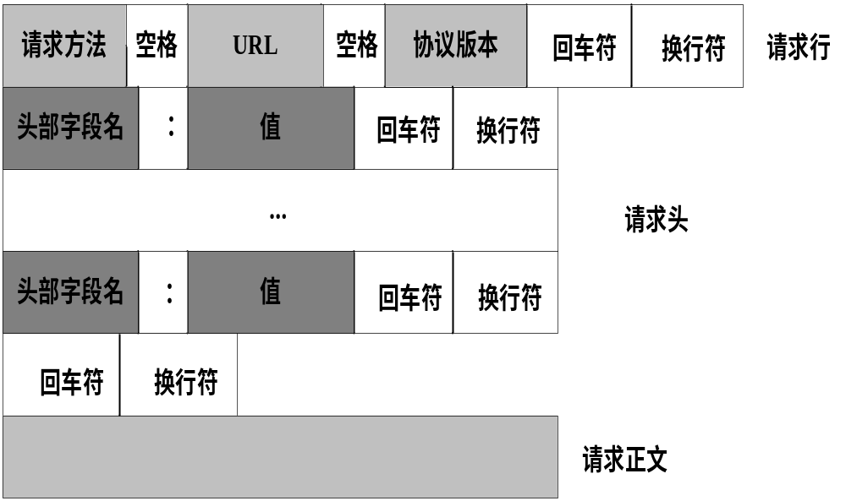
HTTP协议
客户端浏览器和服务器端Servlet通过HTTP协议进行通信，HTTP协议采用请求/响应模型，协议的请求报文由请求行、请求头和可选的请求正文组成。
HTTP协议的请求报文如下图

Slide 55
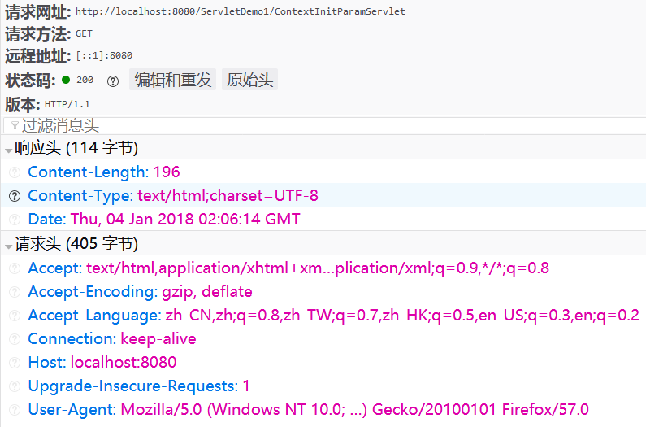
HTTP协议
请求报文信息格式样例

Slide 56
HTTP请求行信息
HttpServletRequest接口对请求行各部分信息的获取方法
  getMethod(),获取请求使用的HTTP方法，例如，GET、POST、PUT
  getRequestURI(),获取请求行中的资源名部分
  getProtocol(),获取使用的协议及版本号。例如，HTTP/1.1、HTTP/1.0
  getQueryString(),获取请求URL后面的查询字符串，只对GET有效
  getServletPath(),获取Servlet所映射的路径
  getContextPath(),获取请求资源所属于的Web应用的路径
示例代码：ch02-ServletDemo1/RequestLineServlet
    讲师演示讲解

Slide 57
HTTP请求头信息
HTTP协议常见的请求头
方法 | 方法描述
Host | 初始URL中的主机和端口，可以通过这个信息获得提出请求的主机名称和端口号
Connection | 表示是否需要持久连接。如果值为“Keep-Alive”或者该请求使用的是HTTP1.1（HTTP1.1默认进行持久连接），他就可以利用持久连接的优点，当页面包含多个元素时（例如Applet、图片），可以显著的减少下载所需要的时间
Content-Length | 表示消息正文的长度
Cache-Control | 指定请求和响应遵循的缓存机制。常见值no-cache，指示请求和响应消息不能缓存
Accept | 浏览器可接受的MIME类型
User-Agent | 浏览器相关信息
Content-Type | 表示后面的文档属于什么MIME类型。Servlet默认为text/plain，但通常需要显式地指定为text/html。由于经常要设置Content-Type，因此HttpServletResponse提供了一个专用的方法setContentType
Referer | 包含一个URL，表示从哪个地址出发访问到当前请求地址的
Accept-Encoding | 浏览器能够进行解码的数据编码方式，比如gzip。Servlet能够向支持gzip的浏览器返回经gzip编码的HTML页面。许多情形下这可以减少5到10倍的下载时间
Accept-Language | 浏览器所希望的语言种类。当服务器能够提供一种以上的语言版本时要用到，开发人员可以通过这个信息确定可以向客户端显示何种语言的界面
Cookie | 表示客户端的Cookie信息

Slide 58
HTTP请求头信息
HttpServletRequest提供了专门对请求头的访问方法（部分）：
  getHeader(String name)，获取一个请求头域的值。如果这个请求头域不存在，这个方法返回-1；
  getHeaderNames()，获取一个String对象的Enumeration列表，该列表反映请求的所有头域名；
  getHeaders(String name)，获取所有参数名为name的http头部值；
  getIntHeader(String name)，获取整数类型参数名为name的http头部；
  getDateHeader(String name)，获取long类型name的http头部；
  getContentLength()，获取请求内容的长度，以字节为单位；
  getContentType()，获取请求的文档类型定义;
示例代码：ch02-ServletDemo1/RequestHeadInfoServlet
    讲师演示讲解

Slide 59
HTTP请求正文
HTTP协议请求正文内容为POST请求参数名称和值所组成的一个字符，GET请求参数附属在请求行中，没有请求正文。
POST请求主要通过Form表单向Web服务器端程序提交数据请求的方式实现。
  <form>表单元素的enctype属性用于指定浏览器使用哪种编码方式将表单中的数据传送给Web服务器，该属性有两种取值：
    application/x-www-form-urlencoded
    multipart/form-data
  enctype属性默认的值为“application/x-www-form-urlencoded”，只有在<form>表单向服务器上传文件时才会设置值为“multipart/form-data”，并且此属性值只适用于POST请求方式。
请求正文的获取方法如下：
  String getParameter(String name)，返回由name指定的用户请求参数的值；
  Enumeration getParameterNames()，返回所有客户请求的参数名；
  String[] getParameterValues(String name)，返回由name指定的用户请求参数的值；
  Map getParameterMap()，返回一个请求参数的Map，Map中的键为参数的名称，值为参数名对应的参数值；

Slide 60
HTTP请求参数中文乱码问题
在进行请求参数传递时，经常会遇到请求数据为中文时的乱码问题，当Form表单的文本域中输入中文时会产生乱码问题，出现乱码的原因与客户端的请求编码方式（GET请求或POST请求）以及服务器的处理编码方式有关。
POST请求乱码问题：
  浏览器会按当前显示页面所采用的字符集对请求的中文数据进行编码，而后再以报文体的形式传送给服务器，Servlet在调用getParameter()方法获取参数时，会以HttpServletRequest对象的getCharacterEncoding()方法返回的字符集对其进行解码，而该方法的返回值在未经过setCharacterEncoding(charset)方法设置编码的情况下为null，这时getParameter()方法将以服务器默认的“ISO-8859-1”字符集对参数进行解码，而“ISO-8859-1”字符集并不包含中文，于是造成中文参数的乱码问题。
POST中文乱码解决办法：
  在调用getParameter()方法前先调用setCharacterEncoding(charset)方法设定与页面请求编码相同的解码字符集。

Slide 61
HTTP请求参数中文乱码问题
GET请求的乱码问题：
  GET请求参数以“?”或“&”为连接字符附加在URL地址后，根据网络标准RFC1738规定，只有字母和数字以及一些特殊符号和某些保留字才可以不经过编码直接用于URL，因此在请求参数为中文时必须先由浏览器进行编码后才能发送给服务器，服务器端对GET请求参数依照服务器本身默认的字符集进行解码。
  在服务器端，由于GET请求参数是作为请求行发送给服务器的，因此Servlet在通过getParameter()获取请求参数时，并不能使用setCharacterEncoding(charset)方法指定的字符集进行解码，而是依照服务器本身默认的字符集进行解码。
  Tomcat服务器各版本中默认的URIEncoding字符集并不完全相同，例如，Tomcat6和Tomcat7都默认为“ISO-8859-1”，这类版本中，对于GET请求的中文参数必须经处理后才会避免乱码问题，因此在实际开发中尽量避免使用GET请求来传递中文参数。
    讲师演示讲解

Slide 62
HttpServletRequest属性
存储在HttpServletRequest对象中的对象称之为请求域属性，属于同一个请求的多个处理组件之间可以通过请求域属性来传递对象数据。
HttpServletRequest接口提供了如下与请求域属性相关的方法：
  void setAtrribute(String name,Object value)，设定name属性的值为value,保存在request范围内；
  Object getAttribute(String name)，从request范围内获取name属性的值；
  void removeAttribute(String name)，从request范围内移除name属性的值；
  Enumeration getAttributeNames()，获取所有request范围的属性
示例代码： ch02-ServletDemo1\RequestScopeAttrServlet
    讲师演示讲解

Slide 63
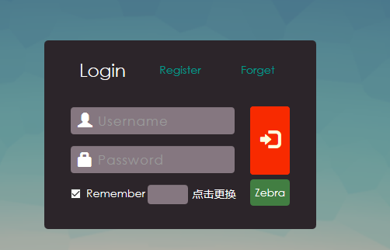
课堂练习（10分钟）
1、编写LoginServlet，在Servlet中编写处理POST请求用户登录中文用户名乱码问题代码，并测试输出中文用户名信息。

Slide 64
HttpServletResponse接口
ServletResponse接口被定义为用于创建响应消息，ServletResponse对象由Servlet容器在用户每次请求Servlet时创建并传入Servlet的service()方法中。
HttpServletResponse接口继承自ServletResponse接口，是专用于HTTP协议的子接口，用于封装HTTP响应消息。
在HttpServlet类的service()方法中，传入的ServletResponse对象被强制转换为HttpServletResponse对象来进行HTTP响应信息的处理。
HttpServletResponse接口提供了具有如下功能类型的方法：
  设置响应状态的方法；
  构建响应头的方法；
  创建响应正文的方法。

Slide 65
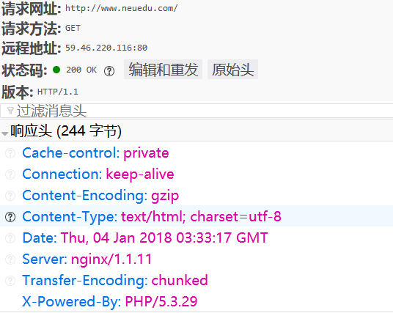
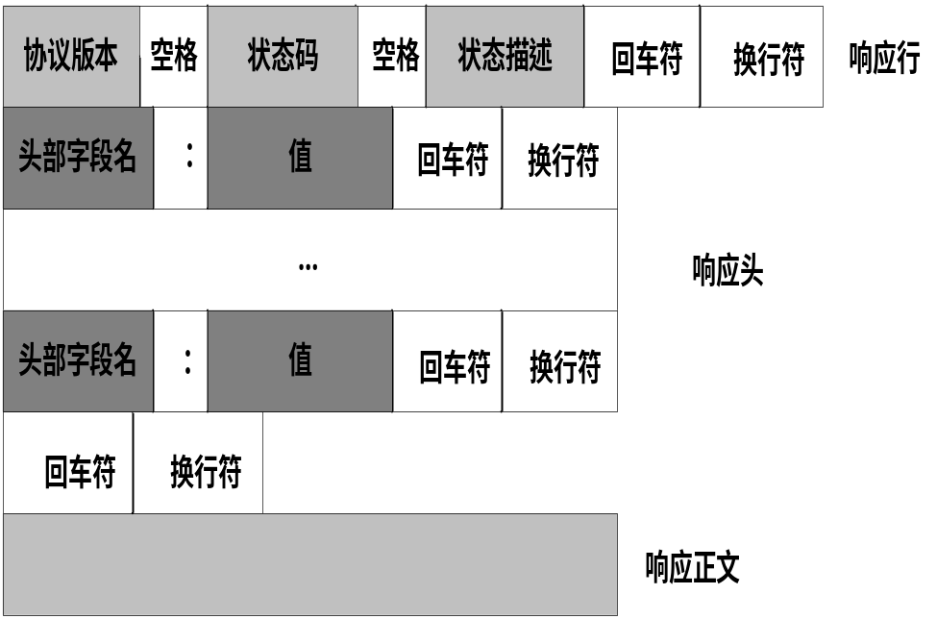
HTTP协议响应报文
HTTP协议的响应报文由响应行、响应头和响应正文组成。
HTTP协议响应报文格式如下图：

Slide 66
HTTP协议响应报文
HTTP协议响应报文的响应行由报文协议和版本以及状态码和状态描述构成，状态码由三个十进制数字组成，第一个十进制数字定义了状态码的类型，后两个数字没有分类的作用。HTTP状态码可分为如下5种类型：
  1**，表示信息，服务器收到请求，需要请求者继续执行操作；
  2**，表示请求已成功被服务器接收、理解、并接受；
  3**，表示需要客户端采取进一步的操作才能完成请求。通常，这些状态码用来重定向，后续的请求地址（重定向目标）在本次响应的Location域中指明；
  4**，表示客户端错误，请求包含语法错误或无法完成请求；
  5**，表示服务器在处理请求的过程中有错误或者异常状态发生，也有可能是服务器意识到以当前的软硬件资源无法完成对请求的处理；
常见的响应状态码：
  200表示请求成功；
  302表示资源（网页等）暂时转移到其它URL；
  404表示请求的资源（网页等）不存在；
  500表示服务器内部错误。

Slide 67
HTTP协议响应消息头
在Servlet中，可以通过HttpServletResponse的setHeader()方法来设置HTTP响应消息头，它接收两个参数用于指定响应消息头的名称和对应的值。
例如，设置值是String类型的响应消息头的语法格式：
  public abstract void setHeader(String headerName,String headerValue)
含有整数和日期的消息头，设置方法语法格式：
  public abstract void setIntHeader(String headerName, int headerValue)
  public abstract void setDateHeader(String headerName, long millisecs）
常用的HTTP响应消息头
响应消息头名称 | 说明
Server | 一种标明Web服务器软件及其版本号的头标
Content-Type | 返回文档时所采用的MIME类型
Content-Encoding | 用于说明页面在传输过程中已经采用的编码方式
Content-Length | 响应内容的长度，以字节为单位
Refresh | 多少秒后浏览器应该重新载入页面
Cache-Control | 用来指定响应遵循的缓存机制，若取值no-cache值表示阻止浏览器缓存页面

Slide 68
设置响应消息头
对于一些常用的消息头， HttpServletResponse提供了一些特定的方法来进行设置：
  setContentType(String mime)，设定Content-Type消息头；
  setContentLength(int length)，设定Content-Length消息头；
  addHeader(String name,String value)，新增String类型的值到名为name的http头部；
  addIntHeader(String name,int value)，新增int类型的值到名为name的http头部；
  addDateHeader(String name,long date)，新增long类型的值到名为name的http头部；
  addCookie(Cookie c)，为Set-Cookie消息头增加一个值；
示例代码：
  ServletDemo1\ResponseRefreshHeadServlet
    使用setHeader()方法设置消息头“Refresh”，实现一个页面动态刷新效果。
    讲师演示讲解

Slide 69
创建响应正文
在Servlet中，向客户端输出的响应数据是通过输出流对象来完成的，HttpServletResponse接口提供了两个获取不同类型输出流对象的方法：
  getOutputStream()，返回字节输出流对象ServletOutputStream；
    ServletOutputStream对象主要用于输出二进制字节数据。例如，配合setContentType()方法响应输出一个图像、视频等。
  getWriter()，返回字符输出流对象PrintWriter；
    PrintWriter对象主要用于输出字符文本内容，但其内部实现仍是将字符串转换成某种字符集编码的字节数组后再进行输出。
当向ServletOutputStream或PrintWriter对象中写入数据后，Servlet容器会将这些数据作为响应消息的正文，然后再与响应状态行和各响应头组合成完整的响应报文输出到客户端，同时，在Serlvet的service()方法结束后，容器还将检查getWriter()或getOutputStream()方法返回的输出流对象是否已经调用过close()方法，如果没有，容器将调用close()方法关闭该输出流对象。
示例代码：ServletDemo1\OutputStreamServlet
    讲师演示讲解

Slide 70
响应输出中文乱码问题
由于Java程序中的字符文本在内存中以Unicode编码的形式存在，因此PrintWriter对象在输出字符文本时，需要先将它们转换成其他某种字符集编码的字节数组后输出。
PrintWriter对象默认使用ISO-8859-1字符集进行Unicode字符串到字节数组的转换，由于ISO-8859-1字符集中没有中文字符，因此Unicode编码的中文字符将被转换成无效的字符编码后输出给客户端，这就是Servlet中文输出乱码问题的原因。
ServletResponse接口中定义了三种方等方法来指定getWriter()方法返回的PrintWriter对象所使用的字符集编码。
  response.setCharacterEncoding("UTF-8");
    只能用来设置PrintWriter输出流中字符的编码方式，它的优先权最高。
  response.setContentType("text/html;charset=UTF-8");
    既可以设置PrintWriter输出流中字符的编码方式，也可以设置浏览器接收到这些字符后以什么编码方式来解码，它的优先权低于第一种方法。
  response.setLocale(new java.util.Locale("zh","CN"));
    只能用来设置PrintWriter输出流中字符的编码方式，它的优先权最低，在已经使用前两种方法中的一个设置了编码方式以后，它将被覆盖而不再起作用。

Slide 71
01
Servlet概述
02
Servlet基本应用
03
ServletConfig、ServletContext接口
04
Servlet请求与响应
05
本章实战项目任务实现

Slide 72
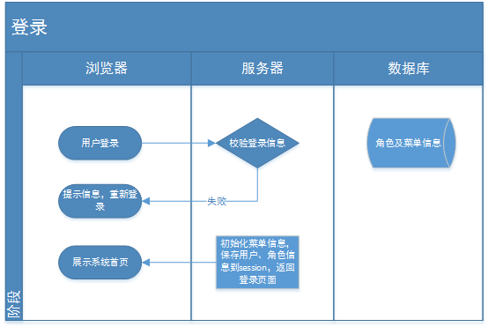
本章实战项目任务实现
本章实战任务完成“东软跨境电子商务平台”用户注册、用户登功能模块实现。
任务实现流程如下：
  1、在数据库中创建sys_user表,表结构参考相应数据字典；
  2、创建DBUtils.java工具类、UserDao.java DAO类；
  3、创建LoginServlet、RegisterUserServlet，进行登录和用户注册业务处理；
  4、如用户注册成功跳转回login.html页面；
  5、如果用户登录成功，跳转到index.html页面；
  示例代码：ch02-project
sys_user 用户表 | USER_ID | varchar(100) | 主键
 | USERNAME | varchar(255) | 用户名，唯一
 | PASSWORD | varchar(255) | 密码
 | NAME | varchar(255) | 昵称（可重复）
 | RIGHTS | varchar(255) | 权限
 | ROLE_ID | varchar(100) | 角色ID
 | LAST_LOGIN | varchar(255) | 上次登录时间
 | IP | varchar(100) | 登录IP
 | STATUS | varchar(32) | 状态
 | BZ | varchar(255) | 备注
 | SKIN | varchar(100) | 皮肤样式
 | EMAIL | varchar(32) | 邮箱
 | NUMBER | varchar(100) | 固话号码
 | PHONE | varchar(32) | 手机
 | MAN_BUYER_ID | int(11) | 产商,借卖方ID

Slide 73
本章重点总结
Servlet生命周期；
Servlet注解配置、web.xml文件中配置；
Servlet重定向和请求转发；
使用ServletConfig接口访问Servlet初始化参数和ServletContext对象；
ServletContext对象来访问应用范围的初始化参数、在应用范围内存取共享数据、访问当前Web应用的信息等；
HttpServletRequest对象获取请求报文信息、获取网络连接信息、存取请求域属性，获取GET请求参数和POST请求参数的方法；
HttpServletResponse对象于创建响应报文；
ServletContex接口、HttpServletRequest接口存取域属性的方法；
Servlet中文乱码问题处理；
Notes:
课堂笔记：

Slide 74
课后作业
必做任务
  1、根据跨境电子商务平台实战项目数据字典，在Oracle数据库中创建公司信息表、品牌信息表。
  参考答案：db.sql
TABLE_NAME | COLUMN_NAME | COLUMN_TYPE | COLUMN_COMMENT
man_manufacturer 公司信息 | MAN_ID | int(11) | 主键，制造商ID
 | NAME_EN | varchar(100) | 制造商英文名
 | NAME_CN | varchar(100) | 制造商中文名
 | GMC_REPORT_TYPE | varchar(2) | 品牌商认证类型 1-TÜV,2-UL
 | GMC_REPORT_URL | varchar(255) | 证书地址
 | DESCRIPTION | longtext | 品牌商公司介绍
 | STS_CD | char(1) | 状态
brd_brand 品牌信息 | BRD_ID | int(11) | 主键
 | MAN_ID | int(11) | 公司信息，外键关联man表主键
 | NAME_EN | varchar(100) | 公司名称（英文）
 | NAME_CN | varchar(100) | 公司名称（中文）
 | STS_CD | char(1) | 状态
Notes:
课堂笔记：

Slide 75
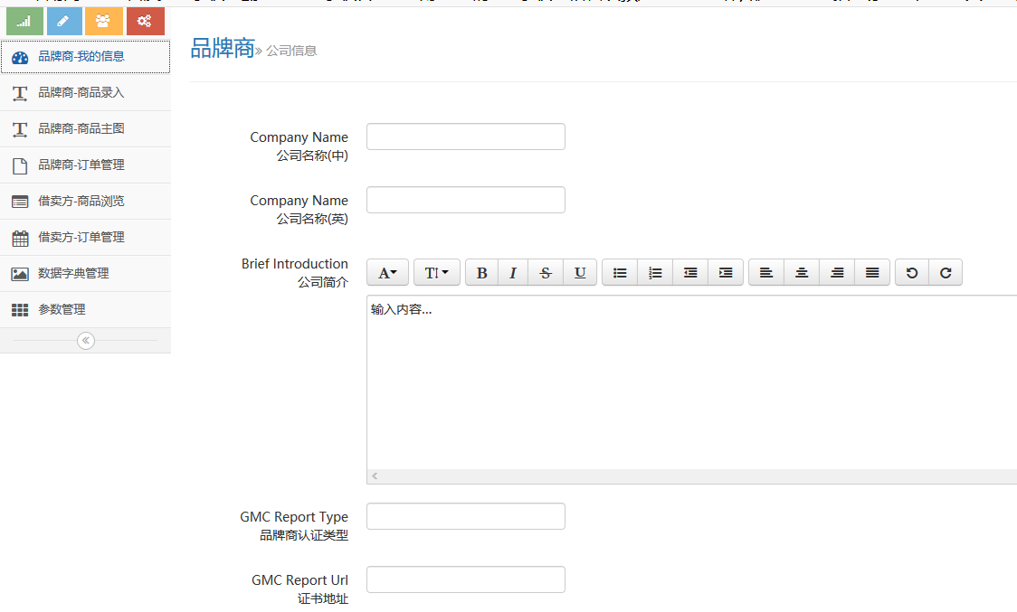
课后作业
必做任务
  2、基于实战项目任务，实现用户登录成功后跳转到index.html主页面，并实现品牌商公司信息的录入级查询显示所有公司信息功能。
  参考答案： ch02-khzy02
Notes:
课堂笔记：

Slide 76
课后作业
选做任务
  1、基于实战项目任务已经实现的用户注册功能，实现一个查询所有用户信息的Servlet，并以表格的形式显示所有用户的信息，不需要添加任何显示样式。
线上任务
  在线学习《Java核心技术》课程中Java多线程章节
Notes:
课堂笔记：

